Slide 1


Szent Benedek PG weboldal
Iskolai projekt: az oldal képekkel és kóddal
HTML · CSS · JavaScript
Notes:
Üdvözlünk mindenkit! A Kiskunfélegyházi Szent Benedek PG weboldalát mutatjuk be, amit projektként készítettünk. Megnézzük, hogyan néz ki az oldal, és hogyan épül fel a kódja.

Slide 2



A projekt célja
Cél
12
7
Az iskola bemutatása és a beiskolázás segítése egy helyen.
HTML oldal
CSS fájl
Kinek készült
Leendő diákoknak és szüleiknek, akik a képzések és a jelentkezés után érdeklődnek.
5 500
0
Mit tud
sor HTML és CSS kód
külső keretrendszer
Képzések, jelentkezési űrlap, Erasmus+ beszámolók, eredmények, munkatársak.
Notes:
Az oldal célja, hogy a leendő diákok és szüleik egy helyen megtalálják a képzéseket, a jelentkezés menetét és az iskola életét. 12 HTML oldalból és 7 CSS fájlból áll, külső keretrendszer nélkül, minden kódot mi írtunk.

Slide 3
Az oldal felépítése
Főoldal
index.html
Beiskolázás
beiskolazas.html
Munkatársak
munkatarsak.html
Erasmus+
2022 és 2024
Eredmények
eredmenyek.html
Jelentkezés
jelentkezes.html
Történet
főoldal, #tortenet
5 aloldal
2 beszámoló
mailto űrlap
Oldalanként saját CSS-fájl; a szakmaoldalak közös szakmak.css-t használnak.
Notes:
A főoldalról a fejlécből minden fontos oldal elérhető. A beiskolázás oldal öt szakmaoldalra vezet, az Erasmus+ menüpont a 2022-es és 2024-es beszámolóra. A történet a főoldal egyik szekciója.

Slide 4




Amivel készült
HTML5
CSS3
JavaScript
GitHub Pages
12 oldal, jól olvasható szerkezet: header, nav, section, footer.
Változók, flexbox, grid, media query és átmenetek.
Galéria, JSON-adatok betöltése és az űrlap kezelése.
A forráskód GitHubon van, onnan szolgálja ki az oldalt.
Külső könyvtár és keretrendszer nélkül: minden kód saját.
Notes:
Három alap webes nyelvet használtunk: HTML a szerkezethez, CSS a megjelenéshez, JavaScript a működéshez. Az oldal GitHubon van, és GitHub Pages szolgálja ki. Nem használtunk Bootstrapet vagy más keretrendszert.

Slide 5
A főoldal
1
Lebegő, lekerekített fejléc: a menü mindig elérhető
1
2
Nagy kezdőkép sötét átmenettel, hogy a szöveg olvasható maradjon
2
3
3
Arany gomb: a fő cselekvés mindig kiemelt
Notes:
A főoldal három részből áll: a lebegő fejlécből, a nagy kezdőképből és a három kártyából. A színek a címer és az épület hangulatához igazodnak: sötétkék és arany.

Slide 6
A kód: HTML szerkezet
index.html
Szemantikus elemek
<header>
<nav class="fejlec-tartalom">
<a href="index.html" class="logo-terulet">
<img src="pg_logo.png" alt="PG Bencés Címer">
Szent Benedek PG
</a>
<ul class="menu">
<li><a href="beiskolazas.html">Beiskolázás</a></li>
<li><a href="munkatarsak.html">Munkatársaink</a></li>
...
</ul>
<a href="jelentkezes.html" class="jelentkezes-gomb">
Jelentkezés
</a>
</nav>
</header>
<section class="nyito-resz">
<h1>A JÖVŐD A PG-BEN KEZDŐDIK!</h1>
header, nav, section: érthető szerkezet
Magyar osztálynevek
pl. .fejlec-tartalom, .nyito-resz
Közös fejléc
ugyanaz a menü minden oldalon
Notes:
A fejléc és a menü HTML-je. A nav elemben egy lista van a menüpontokkal, mellette a Jelentkezés gomb. Ugyanez a fejléc minden oldalon szerepel.

Slide 7
A kód: CSS változók és fejléc
index.css
Lebegő fejléc
:root{
--kek: #002c5f;
--kek-sotet: #001a3a;
--arany: #c5a059;
}
header{
position: fixed;
top: 14px;
left: 50%;
transform: translateX(-50%);
background: rgba(255, 255, 255, 0.9);
backdrop-filter: blur(12px);
border-radius: 999px;
}
Színpaletta
#002C5F
--kek
#001A3A
--kek-sotet
#C5A059
--arany
A színek változókból jönnek, így egy helyen cserélhetők.
Notes:
A színeket CSS változókban tároljuk a fájl elején, így az egész oldal arculata egy helyen módosítható. A fejléc fixen a képernyő tetején áll, kicsit átlátszó és elmosott háttérrel, lekerekítve.

Slide 8

A kód: kártyák és rács
index.css (részlet)
.kartya-lista{
display: grid;
grid-template-columns:
repeat(auto-fit,
minmax(300px, 1fr));
gap: 20px;
}
.kartya-kep{
position: absolute;
inset: 0;
}
.informacio-kartya:hover .kartya-kep{
transform: scale(1.06);
}
A kártyák a képernyő szélességéhez igazodnak, egérrel ráközelít a kép.
Notes:
A három kártya CSS grid-ben van. Az auto-fit és a minmax miatt a kártyák szélesebb képernyőn egymás mellett, keskenyebben egymás alatt jelennek meg. A kép a kártya hátterét kitölti, és egérrel fölé víve picit nagyobbra nő.

Slide 9

Mobilon is jól néz ki
index.css
@media (max-width: 768px){
header{ border-radius: 24px; }
.fejlec-tartalom{ flex-wrap: wrap; }
.menu{
order: 3; /* külön sorba kerül */
width: 100%;
overflow-x: auto; /* oldalra húzható */
white-space: nowrap;
}
.nyito-resz h1{ font-size: 44px; }
}
Tablet (1024 px) és mobil (768 px) nézetre külön szabályok vannak. A menü mobilon külön sorba kerül, és oldalra húzható.
Notes:
Az oldal telefonon is használható. A media query 768 pixel alatt átrendezi a fejlécet: a menü külön sorba kerül, és oldalra húzható, ha nem fér ki.

Slide 10


Beiskolázás és szakmaoldalak
Beiskolázás
Öt tanulmányi terület kártyákon, mellette a beiskolázási szórólap képei.
Szakmaoldal
Kód, képzési idő és „kinek ajánljuk”: öt oldal, közös szakmak.css.
Notes:
A beiskolázás oldalról öt szakmaoldal nyílik: gépészet magyarul, magyar-német és magyar-angol gépészet, informatika és távközlés magyarul, valamint magyar-angol informatika. Mind ugyanazt a CSS fájlt használja.

Slide 11
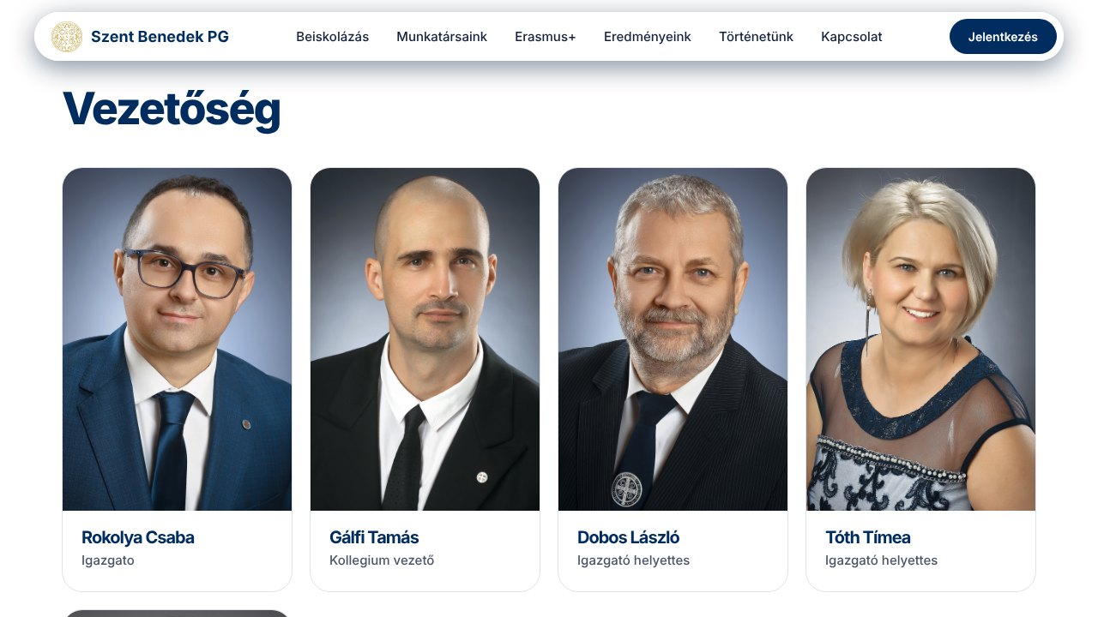


További oldalak
Munkatársak
Erasmus+
Történet
Vezetőség, tanárok, óraadók és technikai dolgozók fényképes kártyákon.
A 2022-es és 2024-es mobilitás beszámolója képgalériával.
Régi képeslap és rövid szöveg az iskola múltjáról a főoldalon.
Notes:
A munkatársak oldalon fényképes kártyák vannak csoportonként. Az Erasmus oldalak beszámolók képgalériával. A történet rész a főoldalon található.

Slide 12

Eredmények: galéria és JSON
eredmenyek.html
for (let i = 1; i <= 80; i++) {
galeria.innerHTML += `
<div class="kep">
<div>
<img src="sikerek/image_${i}.jpg"
alt="Iskolai eredmények ${i}. kép"
loading="lazy">
<div></div>
</div>
</div>`;
}
80 kép betöltése egyetlen ciklussal
A leírások az eredmenyek.JSON fájlból jönnek
A képre állva megjelenik a hozzá tartozó szöveg
eredmenyek.JSON
[
"<p>2025. április 9-én Budapesten ...</p>",
"<p>Idén 11. alkalommal került ...</p>",
...
]
Notes:
Az eredmények oldalon a 80 kép HTML-jét nem kézzel írtuk meg, hanem egy ciklus generálja. A képekhez tartozó leírások egy JSON fájlban vannak, és a kép fölé víve töltődnek be.

Slide 13
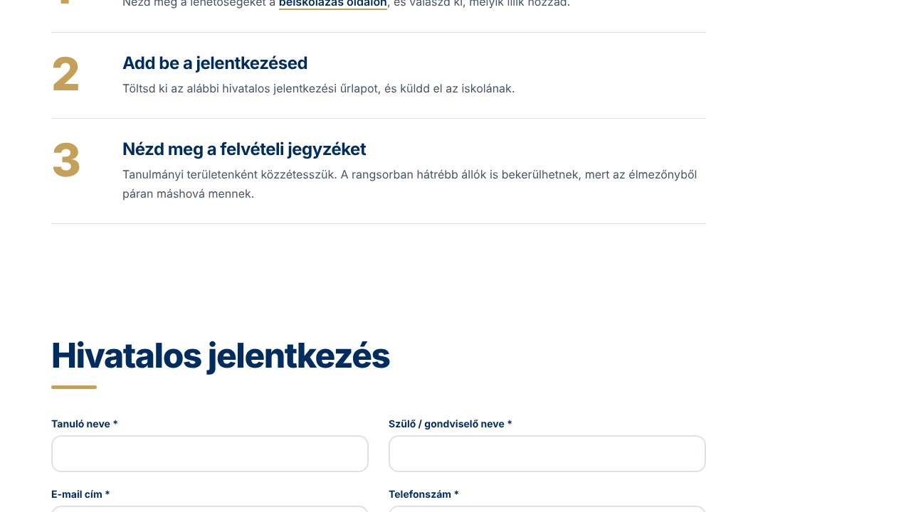
Jelentkezési űrlap
jelentkezes.html
form.addEventListener('submit', function (e) {
e.preventDefault();
const f = e.target;
const sorok = [
'Tanuló neve: ' + f.tanulo.value,
'E-mail: ' + f.email.value,
'Kollégium: ' + (f.kollegium.checked ? 'igen' : 'nem'),
...
];
const targy = 'Jelentkezés – ' + f.tanulo.value;
window.location.href = 'mailto:titkarsag@szbi-pg.hu'
+ '?subject=' + encodeURIComponent(targy)
+ '&body=' + encodeURIComponent(sorok.join('\n'));
});
Az űrlap nem szerverre küld: a gomb a kitöltött adatokkal megnyitja a levelezőprogramot.
Notes:
A jelentkezési űrlap kötelező mezőkkel, legördülő tanulmányi területtel és kollégium jelölőnégyzettel készült. A beküldésnél JavaScript összeállítja a levelet, és megnyitja a levelezőprogramot az iskola titkárságának címével.

Slide 14
Összegzés és továbbfejlesztés
Ami jól sikerült
Következő lépések
Egységes arculat: színek, fejléc, gombok
Telefonon is használható
Külső függőségek nélkül, könnyen üzemeltethető
A fejléc és a lábléc külön fájlba szervezése, hogy ne kelljen oldalanként másolni
A galéria egyszerűsítése: figyelés időzítő helyett eseményekkel
Az űrlap szerveroldali feldolgozása
Notes:
Összegzésként: az oldal egységes arculatú, mobilon is használható és külső függőségek nélkül működik. A továbbfejlesztési ötleteink: a közös fejléc és lábléc kiszervezése, a galéria egyszerűbb megoldása és az űrlap szerveroldali kezelése.

Slide 15
Köszönjük a figyelmet!
Kérdések?
Az oldal: kitah-h.github.io/PG-weboldal
Forráskód: github.com/kitah-h/PG-weboldal
Notes:
Köszönjük a figyelmet! Kérdésekre szívesen válaszolunk.

